Slide 1
组会汇报
《Predicting the tumor microenvironment composition and immunotherapy response in non-small cell lung cancer from digital histopathology images》
基于数字病理图像预测非小细胞肺癌的肿瘤微环境构成与免疫治疗反应
出自：npj Precision Oncology，2024.12
汇报人：李天贵
导 师：甘杨兰
Notes:
作者：安徽大学

Slide 2
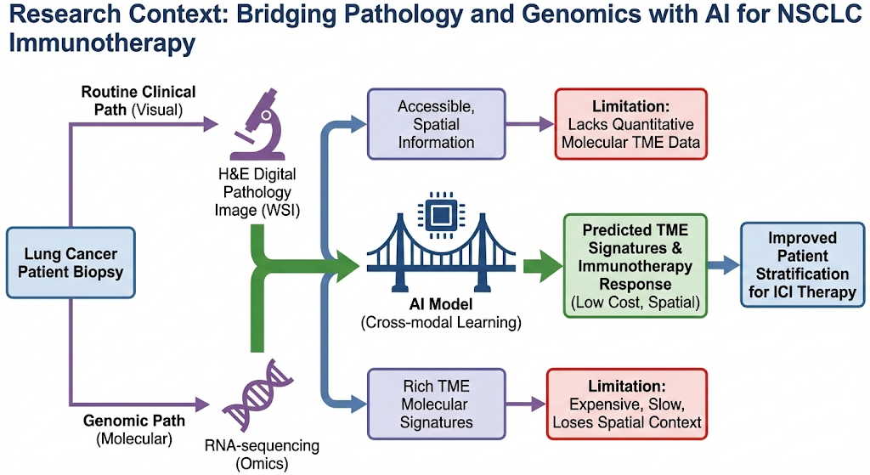
Introduction
Backgrounds
肿瘤微环境预测（TME Prediction）是指通过量化肿瘤组织中的免疫细胞成分和分子特征，来评估患者的免疫状态及对免疫检查点抑制剂（ICBs）的治疗反应。
早期方法如Hover-Net，基于强监督学习，极度依赖病理专家进行像素级标注，过程耗时耗力，难以在大规模队列中扩展，仅能提供形态学层面的细胞计数，无法推断更深层的分子功能状态，如 T 细胞耗竭、代谢活性等。
为此，研究者开始探索利用低成本的数字病理图像（WSI）进行跨模态预测。如本文的 HistoTME 模型，通过引入病理基础模型和弱监督注意力机制，实现了仅从 H&E 图像中精准预测肿瘤微环境构成及免疫治疗应答，有效填补了视觉特征与分子特征之间的空白。
Notes:
二区 Journal ofthe American Medical Informatics Association
灰色圆点表示蛋白质，黑色的线表示PPI，这是一个全局的蛋白质网络。橙色区域是细胞系的相关蛋白，蓝色区域是药物i的靶蛋白，绿色区域是药物j的靶蛋白。这些直接相连的蛋白称为。由于很多调控效应并非只依赖直接靶点，可能会通过PPI网络间接影响其他蛋白质，所以研究者通过PPI网络将每个药物和细胞系扩展为自己的H-hop 邻域（通常H=1或2），这样每个药物和细胞系既有直接靶点，也有间接靶点。 由于不同实体的邻居数量差异很大，有的药物的靶点多，有的少，所以研究者从每一层领域里抽取固定数量（32）的蛋白构成子图。补充：不够32个就重复采样。多于32，就随机选择32个。
在第一层中，将药物或细胞系与其1-hop邻居中每个蛋白质进行内积（点积计算），通过softmax归一化后得到每个蛋白质对药物或细胞系的权重，然后对当前层蛋白质特征向量进行加权求和，得到聚合了该层邻居蛋白质的药物或细胞系表示。在第二层中，以相同方式处理2-hop邻居，得到第2层的表示。然后将两层得到的表示向量拼接在一起，通过一个参数矩阵进行线性变换，映射成一个低维表示，得到药物或细胞系的最终表示向量。
得到每个药物和细胞系的embedding后，计算两个指标：疗效得分和毒性得分。其中，疗效得分通过衡量药物组合在特定细胞系中的靶点模块重叠程度，来评估药物组合对目标细胞系的潜在治疗效果，重叠度越高，说明药物组合所作用的靶点蛋白与该细胞系的关键功能蛋白在PPI网络中的距离越近，药物组合越有可能产生有效的治疗反应。虽然两个药物能够共同增强治疗效果，但是如果两个药物作用的靶点过于接近，也意味着可能会干扰相同的生物通路，从而导致药理冲突或信号通路紊乱，所以又引入了毒性得分来衡量这种风险。
具体计算方式：
疗效得分：将两个药物的向量表示在特征维度上拼接后，通过一个线性变换矩阵进行映射，得到药物组合的一个联合表示，然后将这个联合表示和细胞系的向量表示进行内积运算，得到疗效得分。
毒性得分：将两个药物的向量表示进行内积计算得到。
得到这两个得分之后，计算差值，通过sigmoid函数得到一个概率值，表示协同作用的可能性。这样模型更倾向于选择疗效高但毒性低的药物组合。

Slide 3
Introduction
Limitations
现有方法的局限性：
缺乏空间上下文感知能力： 批量转录组测序（Bulk RNA-seq）在处理过程中破坏了组织结构，丢失了免疫细胞在组织中的空间分布信息，导致无法区分“免疫炎症型”与“免疫排斥型”等对治疗至关重要的空间表型。
标注成本极高且生物学信息受限： Hover-Net 属于强监督学习 ，训练需要病理专家对细胞核进行逐个像素级标注 ，这种标注过程极其耗时且昂贵，难以扩展到大规模临床队列 。Hover-Net 主要功能局限于形态学计数，无法直接推断细胞的功能状态或复杂的分子签名。
Contents
为克服上述问题，本文提出了一种基于病理基础模型的跨模态深度学习框架 HistoTME。首先，引入领域特定的病理基础模型（如 UNI 和 CTransPath）提取高语义的病理图像特征，替代传统的自然图像预训练网络（如 ResNet），构建包含丰富病理语义的原始图块表示；随后，引入基于注意力的多示例学习（ABMIL）机制与TME 分子签名导向的弱监督策略，利用 GSVA 降维后的 29 个生物学签名作为监督信号，在全片（WSI）范围内动态聚合关键区域特征，替代高噪声的全转录组直接预测。最后，该模型还能和PD-L1分数进行联合预测。

Slide 4

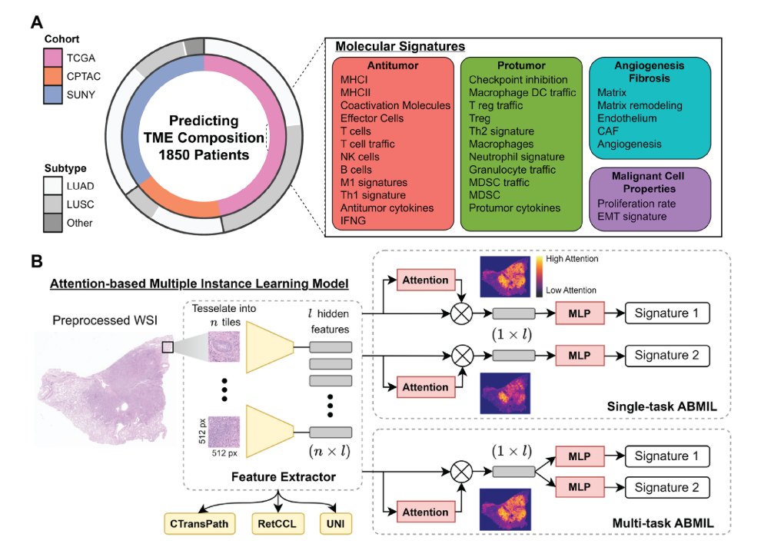
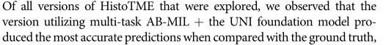
Methods
Notes:
模型包括特征构建模块、特征细化网络协同分数预测模块。
首先在特征构建模块，根据DTI、药物-副作用、细胞系-蛋白质、PPI构建整体的异构图，节点类型包括药物、细胞系、副作用、蛋白质，各种相互作用作为边。各种节点的初始特征：对于药物分子，从SMILES字符串转换为分子图，使用GCN进行编码并进行全局最大池化GMP得到每个药物的初始特征；对于细胞系，使用全连接神经网络FCNN处理细胞系的基因表达数据，作为细胞系节点的初始特征；对于蛋白质和副作用（不良反应），使用 Word2Vec 将文本描述信息转换为向量表示，作为蛋白质和副作用的初始特征。注意：节点特征都是128维。
因为我们主要依赖图中的拓扑结构信息对药物节点和细胞系节点进行更新，如果直接在整个大图上更新节点特征计算复杂并且每个节点的特征容易被稀释，因此模型采用子图采样，为每个药物或细胞系节点提取一个局部子图。对于每个药物节点，采样其s-hop邻居蛋白质节点，根据SIDER数据集，采样该药物最高频的N个副作用节点（注意：每个药物关联的副作用数量是20，即N=20），从而构建以该药物为中心的局部异构子图；对于每个细胞系节点，则根据其基因表达谱将基因映射到PPI网络中的对应蛋白质节点（是所有的还是表达值在设定阈值之上的），并采样其L-hop邻域内的蛋白质，构建以细胞系为中心的子图。注意：本实验中s和L都=2。
疑问：药物的所有一阶邻居蛋白质都会被采样吗，那不会很大吗？答：在DrugCombDB数据集中，每个药物关联的蛋白质平均有7个，在Oncology-Screen数据集中，每个药物关联的蛋白质平均有19个，所以可能会全部采样，然后再采样s-hop内的蛋白质。那细胞系的所有关联蛋白都会被采样吗？答：可能随机采样K个或者按照基因表达量采样前K个的高表达的基因对应的蛋白质，再采样L-hop内的蛋白质。
疑问：这个细胞系-蛋白质关联是什么数据集？答：其实没有直接记录细胞系和蛋白质关联的数据集，是通过从CCLE数据库下载细胞系的基因表达矩阵，利用像UniProt这样的数据库，将基因映射到其编码的蛋白质，如果基因在某个细胞系中的表达量超过了某个阈值，就认为该细胞系关联了基因所对应的蛋白质。
对于每个药物和细胞系，构建了一个局部异构子图，使用异构图注意力网络对每个子图进行编码。补充：药物节点拥有两种不同类型的邻居（蛋白质和副作用），而这两种邻居对药物表征的贡献不同。
最后将三元组特征拼接起来：构成一个特征矩阵，每一行是一个药物—药物—细胞系三元组的特征表示。经过前边处理之后，每个药物和细胞系都有一个固定的特征向量表示，但是现实中药物 di 的药理效应会随着联合用药对象（dj） 和治疗目标细胞系（ck） 的不同而变化，因此这里引入了特征细化模块，让同一个药物在不同组合场景下根据另一个药物和细胞系动态调整药物表示。IEU叫信息提取单元，Information Extraction Unit。第一个部分是Attention Unit注意力单元。使用多头注意力机制基于特征矩阵X（所有三元组的特征矩阵）分别生成Q、K、V矩阵，通过点积注意力计算注意力值，最后把多个头的输出拼接后，通过一个线性层处理后得到最终的输出Xv，这样每个三元组融合了当前batch中其他三元组的信息。
但是依旧存在的局限性是：注意力机制本质上只能捕捉两个三元组之间的局部依赖关系（两两交互），无法捕捉整个batch里所有三元组共同构成的全局信息。所以又引入了CIE模块，Contextual information extractor上下文信息提取器来关注所有三元组之间的交互。将n个三元组的特征向量拼接成一个行向量，通过一个MLP处理，映射成一个d维的向量Xb（同一批次内的Xb是一样的），这样就弥补了注意力机制只能进行两两比较的不足，可以看到所有三元组的全局信息。
然后将Xb和Xv进行逐元素相乘，得到Xg，将全局上下文信息融合到每一个三元组里，既包括了局部关系也包括了全局信息。
再将细化后的特征Xg和原始特征进行拼接，输入到一维卷积层，提取局部特征生成权重矩阵Wb∈ Rn×d，其中每个元素表示第i个样本中第j个特征维度在原始特征和细化特征之间的权重分配依据。模型可以为每个样本、每个特征维度都学习独立的权重。经过sigmoid函数处理后得到门控系数，表示原始特征中每个元素的重要程度。然后对这两类信息进行加权融合，得到融合后的特征Xr。
然后把三元组特征输入到全连接神经网络中，通过sigmoid函数输出协同效应概率值。

Slide 5
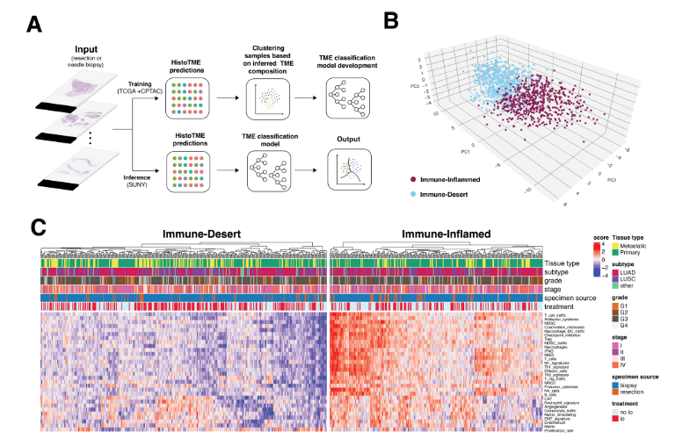
Results
Notes:
在 DrugCombDB 和 Oncology-Screen 数据集上进行五折交叉验证，FRSynergy 的整体表现优于其他对比模型。同时，为了验证FRSynergy的性能提升是否显著，作者使用了t检验，如果P<0.05，表示存在显著差异，结果表明FRSynergy的性能提升显著优于对比模型。

Slide 6
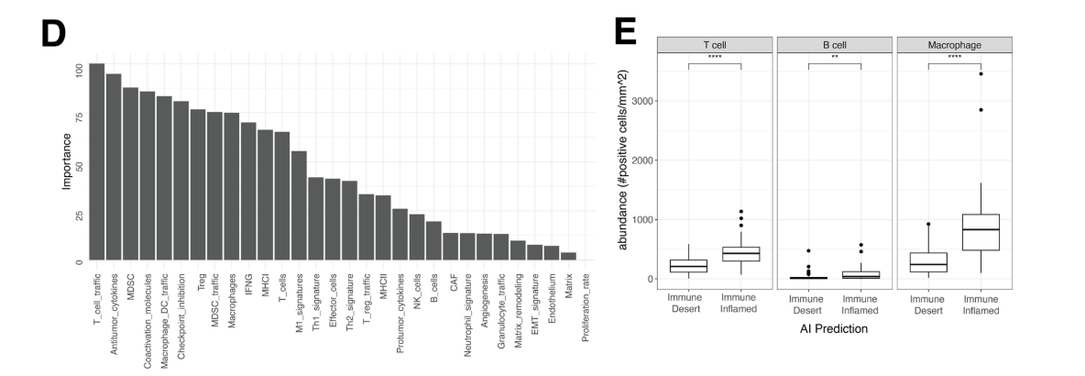
Results
Notes:
为了评估 FRSynergy 模型的泛化能力（即模型在未训练数据上的表现），模型首先在O’Neil 数据集上进行训练， 然后在完全独立的 DrugCombDB 数据集上进行测试，和GraphSynergy 和 KGANSynergy两个模型进行比较。结果表明模型性能高于GraphSynergy 和 KGANSynergy，说明模型不仅在交叉验证下表现好，在独立数据上也具有很好的泛化能力。
消融实验：
w/o FRN：完全去掉 FRN 模块。药物和细胞系的特征由异构图注意力网络HAN输出后直接输入到FCNN中；
w/o ATT：去掉 FRN 内部的注意力模块（attention module），
w/o CIE：去掉 FRN 内部的 CIE 模块（Context Information Extractor），只使用Attention模块处理后的特征Xv；
w/o FSGate：去掉 FSGate 模块， 原始特征 X 与增强特征 Xg 不再通过位级（bit-level）权重融合，而是简单做加权平均（简单加权平均是所有样本使用相同的权重比例，每个特征维度使用相同的权重；这里的FSGate不同样本有不同的门控权重，同一样本内不同特征维度有不同的权重）；
实验结果表明：去除这几个组件，都会使模型性能下降。

Slide 7
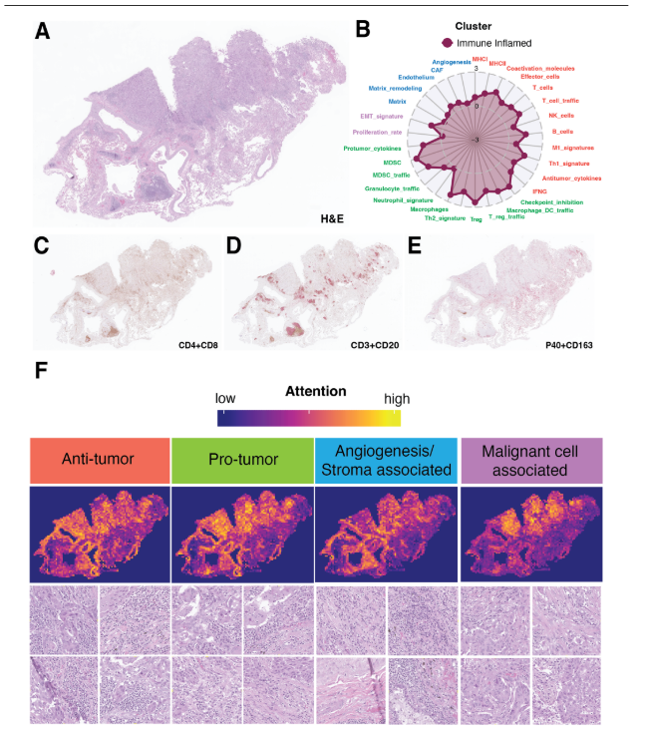
Results
精准预测 : 模型根据 H&E 图像将该病例判定为 “免疫炎症型” 。雷达图显示其 T 细胞、B 细胞及抗肿瘤细胞因子评分显著升高。
湿实验验证 : 连续切片的免疫组化染色证实，组织中存在大量 CD3+/CD8+ T 细胞 及 CD20+ B 细胞 浸润，与 AI 预测的分子签名高度一致。
空间可解释性 : 注意力热力图显示，模型的高关注区域精准定位到了淋巴细胞聚集区（对应抗肿瘤特征）和癌巢（对应恶性特征），实现了视觉特征与分子特征的空间对齐。
Notes:
参数敏感性分析
D就是特征维度，研究结果表明D=128时，模型的AUC和AUPR都是最高的。
保持D=128固定，改变S与N的组合进行实验，发现当S=2、N=20时，模型的AUC和AUPR都是最高的。
在 FRSynergy 模型中，设置蛋白邻居采样步数 S=2、副作用数量 N=20、特征维度 D=128 时，模型性能最优。

Slide 8
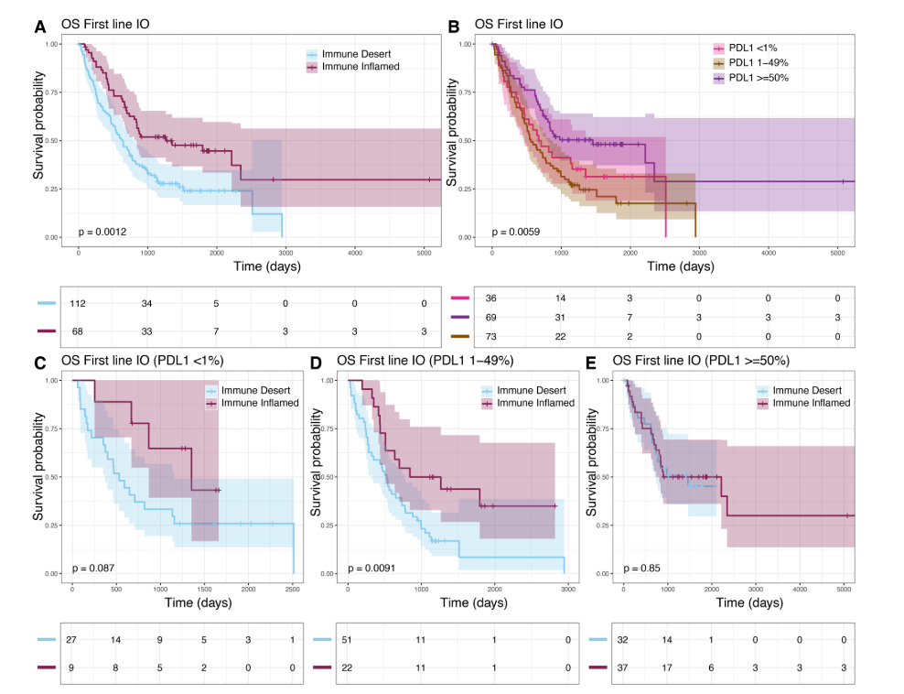
Results
Kaplan-Meier 生存分析证实了 HistoTME 模型在免疫治疗预后预测中的关键作用。结果显示，“免疫炎症型”患者的总生存期显著延长。尤为关键的是，在 PD-L1 低表达（1-49%） 这一临床“灰度区域”，模型仍能显著区分出高生存率患者（P=0.0091）。这证明了基于病理图像的空间微环境特征可以作为 PD-L1 的有力补充，辅助医生筛选出真正能从免疫治疗中获益的患者。
Notes:
参数敏感性分析
D就是特征维度，研究结果表明D=128时，模型的AUC和AUPR都是最高的。
保持D=128固定，改变S与N的组合进行实验，发现当S=2、N=20时，模型的AUC和AUPR都是最高的。
在 FRSynergy 模型中，设置蛋白邻居采样步数 S=2、副作用数量 N=20、特征维度 D=128 时，模型性能最优。

Slide 9
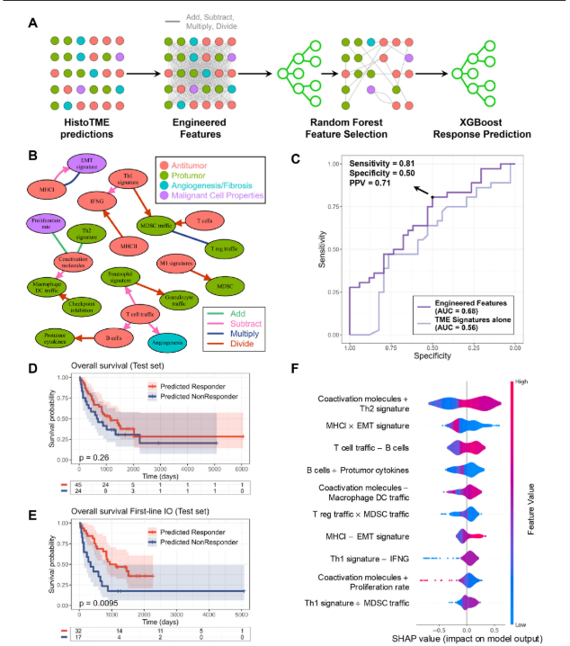
Results
特征交互工程: 不再局限于单一签名，而是对 HistoTME 预测的 29 个签名进行两两交互运算，加入了加减乘除，构建了捕捉复杂生物学依赖关系的组合特征。
模型性能提升: 相较于直接使用原始签名（AUC=0.56），引入交互特征后的 XGBoost 模型 预测性能显著提升（AUC=0.68），证明了生物学交互特征对疗效预测的重要性。
临床生存分层 : 在关键的一线免疫治疗患者群中，模型成功区分了“响应者”与“不响应者”。预测为响应者的患者，其总生存期显著延长 (P=0.0095)，具有极高的临床指导价值。
可解释性分析: 利用 SHAP 值 解析模型决策逻辑，发现“共刺激分子”与“Th2 签名”的协同作用是预测治疗响应的最关键特征。
Notes:
参数敏感性分析
D就是特征维度，研究结果表明D=128时，模型的AUC和AUPR都是最高的。
保持D=128固定，改变S与N的组合进行实验，发现当S=2、N=20时，模型的AUC和AUPR都是最高的。
在 FRSynergy 模型中，设置蛋白邻居采样步数 S=2、副作用数量 N=20、特征维度 D=128 时，模型性能最优。

Slide 10
感谢各位老师批评指正
PLEASE GIVE ME AS MUCH CRITICISM AS POSSIBLE
汇报人：李天贵
指导教师：甘杨兰

